Slide 1

আসসালামু আলাইকুম
আজকের ক্লাসে সবাইকে স্বাগতম
ক্লাসের বিষয়ঃ ফিন্যান্স ও ব্যাংকিং
ব্যবসায় শিক্ষা
৯ম-১০ম শ্রেণি
ক্লাসের সময়ঃ
৪৫ মিনিট

Slide 2

শিক্ষক পরিচিতি
মোঃ মিজানুর রহমান
প্রভাষক
ফিন্যান্স,ব্যাংকিং ও বিমা
বগুড়া ওয়াইএমসিএ পাবলিক স্কুল এন্ড কলেজ।

Slide 3
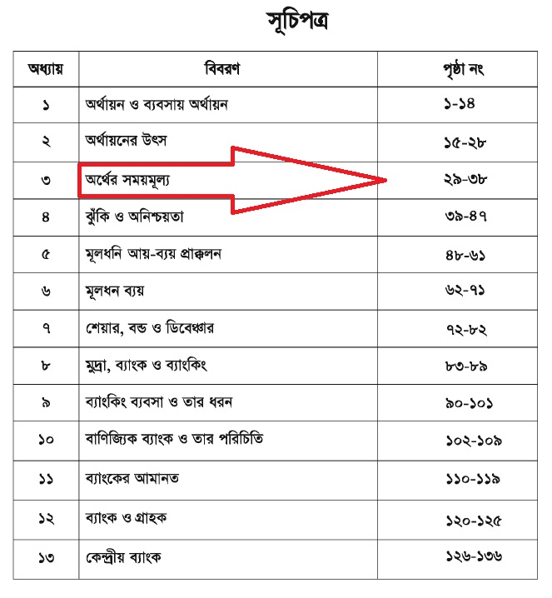
আজকের আলোচনার বিষয়
ফিন্যান্স ও ব্যাংকিং
৩য় অধ্যায়
অর্থের সময় মূল্য
Time Value Of Money

Slide 4
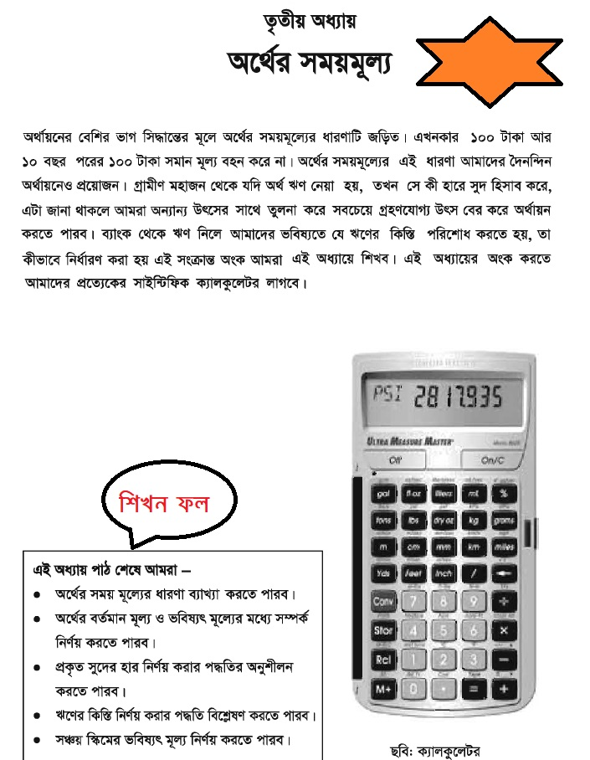
শুরুতেই এই অধ্যায় পাঠ শেষে তোমরা যা যা জানতে পারবে (শিখন ফল) তা হল-
অর্থের সময়মূল্যের ধারনা ব্যাখ্যা করতে পারবে।
অর্থের বর্তমান ও ভবিষ্যৎ মূল্যের মধ্যে সম্পর্ক নির্ণয় করতে পারবে।
প্রকৃত সুদের হার নির্ণয় করার পদ্ধতি অনুশীলন করতে পারবে।
ঋণের কিস্তি নির্ণয় করার পদ্ধতি বিশ্লেষন করতে পারবে।
সঞ্চয় স্কিমের ভবিষ্যৎ মূল্য নির্ণয় করতে পারবে।

Slide 5
প্রথমে সংশ্লিষ্ট অধ্যায় থেকে জ্ঞানমূলক ও অনুধাবনমূলক প্রশ্ন দেখে নাও।
জ্ঞানমূলক প্রশ্নঃ
১। অর্থের সময়মুল্যের কারণ কি? ২। সরল সুদ কি?
৩। বাট্টা হার কি ? ৪। অর্থের ভবিষ্যৎ মূল্য কি?
৫। EAR-এর পূর্ণরূপ কি? ৬। রুল ৭২/৬৯ কি?
৭। বিনিয়োগের সুযোগ ব্যয় কি? ৮। ভোক্তা ঋণ কি?
৯। সুযোগ ব্যয় কি?
১০। ব্যবসায়ের প্রতিটি সিদ্ধান্তের সাথে জড়িত কি ?
অনুধাবনমূলক প্রশ্নঃ
১। চক্রবৃদ্ধিকরণ পদ্ধতি ব্যাখ্যা কর।
২। প্রকৃত সুদের হার কাকে বলে?
৩। কারবারি প্রতিষ্ঠান দেউলিয়া হবার কারণ কি ?
৪। অর্থের সময়মূল্যের মূল কারণ কি?
৫। চক্রবৃদ্ধি সুদের পরিমান সরল সুদের চেয়ে বেশী হয় কেন?
৬। অর্থের বর্তমান ও ভবিষ্যৎ মূল্যের পার্থক্যকারী উপাদানটি ব্যাখ্যা কর।

Slide 6
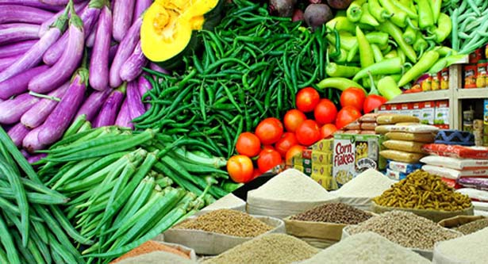
এবার এসো অর্থের সময় মূল্য (Time Value Of Money) তে যাবার আগে কিছু বাজার-সদাই এর মূল্যে জেনে নাও ।
২০০৫ সালের কিছু খাদ্য দ্রব্যের মূল্য একটু জেনে নেই
চাল (চিকন) ১১/- কেজি
সয়াবিল তেল ৩৬/- কেজি
মসুর ডাল ১৪/- কেজি
চিনি ২৮/- কেজি
গরুর মাংস ৫৬/- কেজি
বর্তমান মূল্য-
চাল (চিকন) ৫৬/- কেজি
সয়াবিল তেল ১১০/- কেজি
মসুর ডাল ৬৫/- কেজি
চিনি ৬০/- কেজি
গরুর মাংস ৪৫০/- কেজি

Slide 7
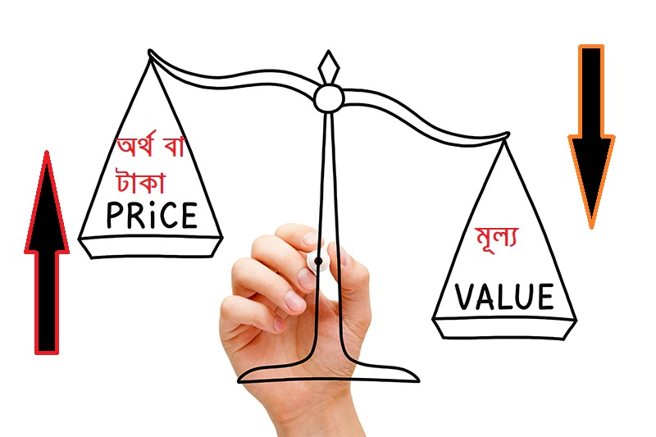
এবার এসো অর্থের সময় মূল্য (Time Value Of Money) কি সেইটা বোঝার চেষ্টা করি।
চিত্রটি ভালো করে লক্ষ কর
কি কি সিদ্ধান্তে আসতে পারলে?
মূল্য (Value) যদি কমে তাহলে অর্থ/টাকা( Money/Price) বাড়বে।
আবার এর বিপরীত ঘটনাও ঘটতে পারে।
মূল্য এবং অর্থ এক নয়।
মূল্য বলতে (উপযোগিতা) সাথে অর্থ বা টাকাকে (পরিমান) হিসাবে বিবেচিত করা যেতে পারে।

Slide 8
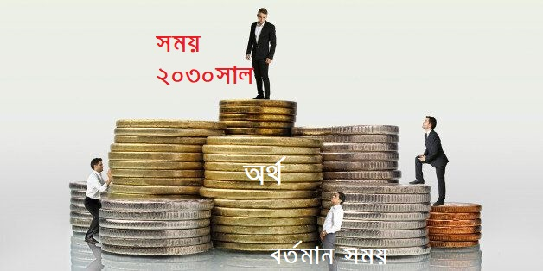
এবার সময়ের সাথে অর্থ ও মূল্যের সম্পর্ক বোঝার চেষ্টা কর।
চিত্র থেকে কি কি বুঝতে পাচ্ছ
এবার এই চিত্রটি লক্ষ কর
বর্তমান থেকে ভবিষ্যৎ মূল্যে যেতে মূল্যের তারতম্য হবে।
ভবিষ্যৎ মূল্যে যেতে অর্থ বেশী ব্যবহার পড়বে।
অর্থ বেশী মানেই মূল্য কমে যাওয়া।
এখন তোমরা অর্থের সময় মূল্যের একটি সংজ্ঞা দিতে পারবে কি ?

Slide 9
এখন অর্থের সময়ের বিভিন্ন মূল্য সম্পর্কে ধারনা নেবে তোমরা
অর্থের মূল্য কি?
একটি নির্দিষ্ট পরিমাণ অর্থ দ্বারা যে পরিমাণ দ্রব্য বা সেবাকর্ম ক্রয় করা যায়, তাকে অর্থের মূল্য বলা হয়
অর্থের সময়মূল্য কি?
বর্তমানে প্রাপ্ত নগদ অর্থ বিলম্বে পাওয়া নগদ অর্থের চেয়ে বেশী মূল্যবান হবার কারনকে অর্থের সময়মূল্য বুঝায়। অর্থাৎ সময়ের পরিবর্তনের সাথে অর্থের মূল্যের পরিবর্তনকে অর্থের সময়মূল্য বলে।
অর্থের বর্তমান মূল্য কি?
ভবিষ্যতে প্রাপ্ত অর্থের আজকের মূল্যকে অর্থের বর্তমান মূল্য বলে
অর্থের ভবিষ্যৎ মূল্য কি ?
বর্তমানে একটি নির্দিষ্ট পরিমান অর্থ নির্দিষ্টহারে কোথাও বিনিয়োগ করলে ভবিষ্যতে একটি নির্দিষ্ট সময়ে যে নগদ অর্থ পাওয়া যাবে তাকে অর্থের ভবিষ্যৎমূল্য বলে।

Slide 10
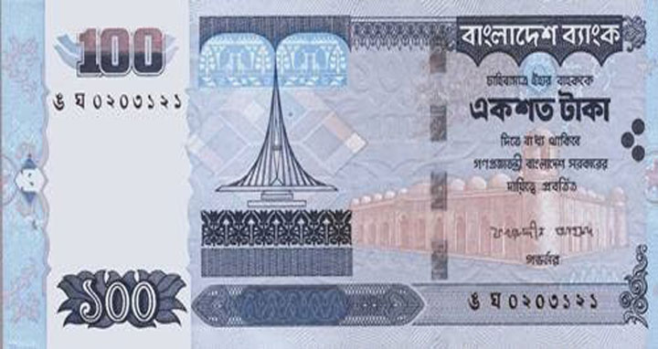
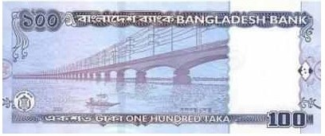
তোমার মামা তোমাকে ঈদ সেলামী দিতে গিয়ে দুইটি উপায়ের মধ্যে একটি পছন্দ করতে বলল।
তুমি কোনটি নিতে চাও?
আজকে নিলে ১০০ টাকা পাবে
আগামীকাল নিলেও ১০০ টাকা পাবে

Slide 11
তুমি নিশ্চয় আজকেই টাকাটা নিয়ে নিবে। কেননা “বাঁকির নাম ফাঁকি “। তবে আমাদের ফিন্যান্স এর ভাষায় এটিকে অর্থের সময় পছন্দ ( Time Preference For Money) বলে। এসো একটু ধারনা নাও।
অর্থের সময় অগ্রাধিকারের কারণ
অনিশ্চয়তা
যে কোন ব্যক্তি বর্তমানকে বেশী প্রাধান্য দেয়, কেননা ভবিষ্যৎ সর্বদা অনিশ্চিত
ভোগ অগ্রাধিকার
বেশিরভাগ মানুষ ভবিষ্যতে কোন দ্রব্য বা সেবা ভোগ অপেক্ষা বর্তমান ভোগকে বেশী প্রাধান্য দেয়।
বিনিয়োগ সুযোগ
অধিকাংশ মানুষ ভবিষ্যতের প্রাপ্ত নগদ অর্থের চেয়ে বর্তমান নগদ অর্থকে পছন্দ করে।
মুদ্রাস্ফীতি
কোন দ্রব্য বা সেবার মূল্যের উধর্বগতিকে মুদ্রাস্ফীতি বলে।

Slide 12
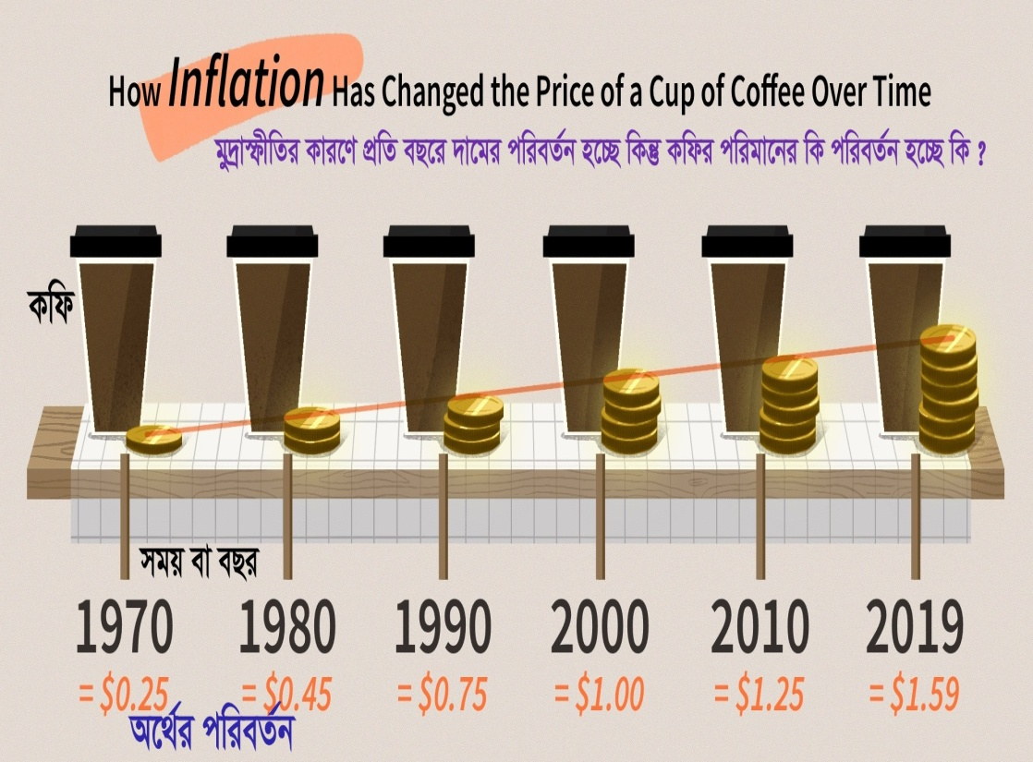
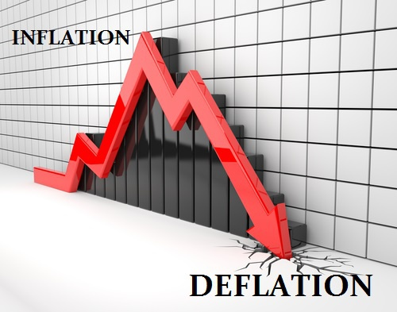
মুদ্রাস্ফীতি ও মুদ্রাসংকোচন বিষয়ে ধারনা নেয়ার চেষ্টা কর বিস্তারিত আলোচনায় যাবার আগে।
দ্রব্যমূল্যের ঊর্ধ্বগতি সাথে উৎপাদন বৃদ্ধি না পেয়ে অর্থের জোগান বেড়ে গেলে এবং উৎপাদন না বাড়লে দ্রব্যসামগ্রীর জোগান কমে যায়। অর্থের জোগান বেশি থাকে। ফলে দ্রব্যমূল্য বেড়ে যায়। অর্থের ক্রয়ক্ষমতা কমে যাওয়ার এই প্রবণতাকে বলা হয়।
মুদ্রাস্ফীতি ( Inflation)
যখন কোনো একটি দেশে দ্রব্যসামগ্রীর জোগান অপেক্ষা অর্থের জোগান কম হয় এবং এর ফলে দামস্তর ক্রমান্বয়ে হ্রাস পায়,তখন তাকে বলে
মুদ্রাসংকোচন(Deflation)

Slide 13
এবার তোমরা অর্থের সময়মূল্যের গুরুত্ব বোঝার চেষ্টা কর।
সুযোগ ব্যয়
যখন কোন প্রকল্পে বিনিয়োগ করলে অন্য আরেকটি প্রকল্পে বিনিয়োগের সুযোগ ত্যাগ করতে হয়। এটিকে বিনিয়োগের সুযোগ ব্যয় বলে।
ঋণ গ্রহনে সিদ্ধান্ত
ব্যবসায়ের অথবা ব্যক্তিগত প্রয়োজনে ব্যংক বা যেকোন প্রতিষ্ঠান হতে ঋণ গ্রহনের আগে ঐ ঋণের কিস্তি পরিশোধ ক্ষমতা বিবেচনা করতে অর্থের সময়মূল্যের প্রয়োজন।
বিনিয়োগ প্রকল্প মূল্যায়ন
বিনিয়োগ প্রকল্পে দীর্ঘমেয়াদের জন্য অর্থ বিনিয়োগ করা হয়। অর্থের বর্তমান ও ভবিষ্যৎ মূল্য এক নয়। বর্তমান মূল্য নির্ণয় হলো অর্থের সময় মূল্যের একটি গুরুত্বপূর্ণ কৌশল যা ব্যবহার করে বিনিয়োগ সিদ্ধান্ত গ্রহণ করা হয়।
প্রবৃদ্ধির হার নির্ধারণ
অর্থের বর্তমান ও ভবিষ্যৎ মূল্যের ধারনা ব্যবহার করে বিক্রয় বৃদ্ধির হার নির্ণয় করা যায়।

Slide 14
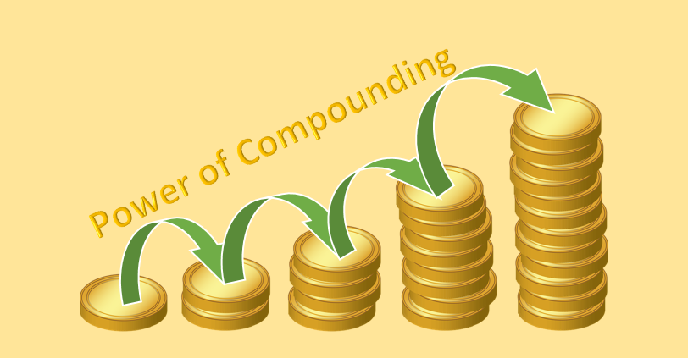
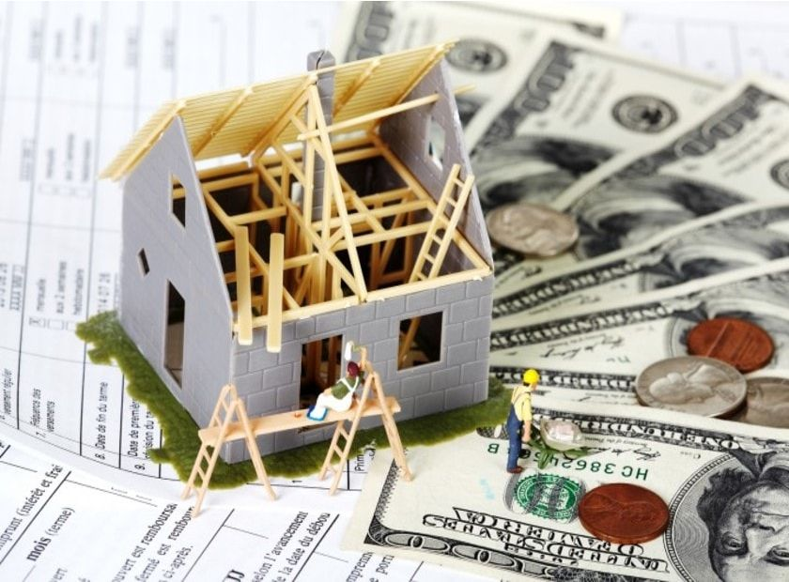
অর্থের সময়মূল্য সম্পর্কে তাত্ত্বিক বিষয় সমূহ আশা করছি তোমরা বুঝতে পেরেছ। এখন আমরা গাণিতিক সমস্যা সমাধানের চেষ্টা করব। তার আগে
চক্রবৃদ্ধি ও বাট্টাকরণ সম্পর্কে ধারনা নেয়া দরকার।
বাট্টাকরণ (Discounting) হল-
বাট্টাকরণ বলতে বর্তমান মূল্য নির্ণয় করার প্রক্রিয়াকে বুঝায়। অর্থাৎ, ভবিষ্যৎ মূল্য জানা থাকলে আমরা বর্তমান মূল্য একাধিক বার বাট্টাকরণের মাধ্যমে নির্ণয় করতে পারি।
চক্রবৃদ্ধি (Compounding) হল-
ভবিষ্যৎ মূল্য নির্ণয়ের একটা প্রক্রিয়া যেখানে সুদ আসলের উপর সুদ হিসাব করা যায়। ভবিষ্যৎ মূল্য নির্ণয় করার ক্ষেত্রে চক্রবৃদ্ধি সুদ বা চক্রবৃদ্ধিকরণ জড়িত।

Slide 15
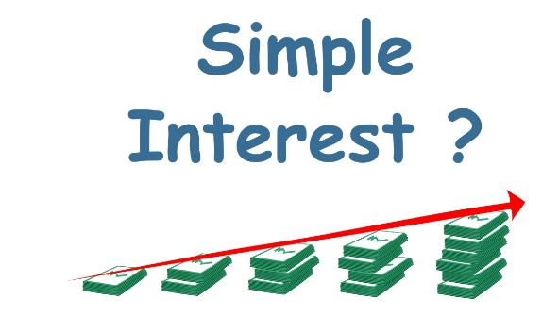
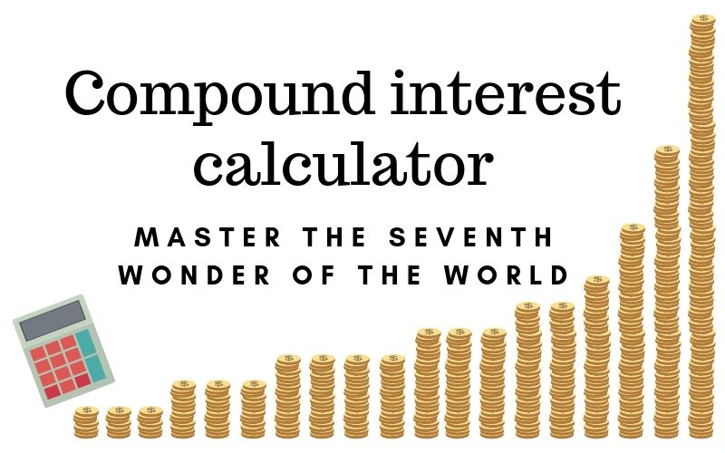
এবার সুদ হার (Interst Rate)কি তা বোঝার চেষ্টা কর।
কোন নির্দিষ্ট পরিমান অর্থ ধার নিলে তার জন্য যে চার্জ পরিশোধ করতে হয় সাধারণভাবে তা সুদ নামে অবহিত করা হয়। অর্থাৎ, শতকরা হারে প্রকাশিত এই চার্জই হচ্ছে সুদহার।
সুদ হার দুই প্রকার তা হল-
সরল সুদ (Simple Interest)
যখন আসল টাকার উপর নির্দিষ্ট হারে প্রতি বছরই যে সুদ ধরা হয়, তখন তাকে সরল সুদ বলে।
চক্রবৃদ্ধি বা মিশ্র সুদ (Compound Interest)
নির্দিষ্ট সময় শেষে অর্জিত সুদ আসলের সাথে যুক্ত হয়ে প্রাপ্ত সুদাসলের উপর পরবর্তী নির্দিষ্ট সময়ের যে সুদ নির্ণয় করা হয় তাকে চক্রবৃদ্ধি সুদ বলে।

Slide 16
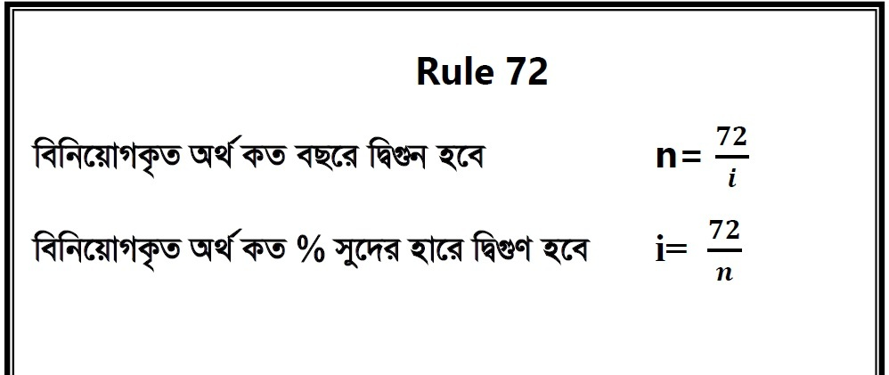
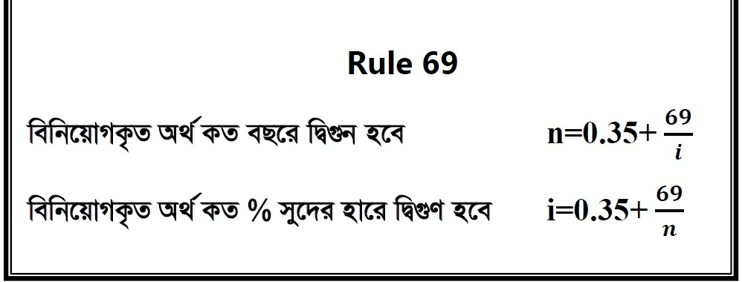
গাণিতিক সমস্যায় যাবার আগে
এখন তোমরা সর্ব শেষ Rule “72” এবং “69” সম্পর্কে জানবে।
Rule 69
অর্ধবার্ষিক চক্রবৃদ্ধিকরণের ক্ষেত্রে যে কোন পরিমান বিনিয়োগকৃত অর্থ কত বছরে বা কত (%) সুদে দ্বিগুণ হবে তা সংক্ষেপে নির্ণয় করাকে রুল ৬৯ বলে।
Rule 72
বার্ষিক চক্রবৃদ্ধিকরণের ক্ষেত্রে যে কোন পরিমান বিনিয়োগকৃত অর্থ কত বছরে বা কত (%) সুদে দ্বিগুণ হবে তা সংক্ষেপে নির্ণয় করাকে রুল ৭২ বলে।

Slide 17
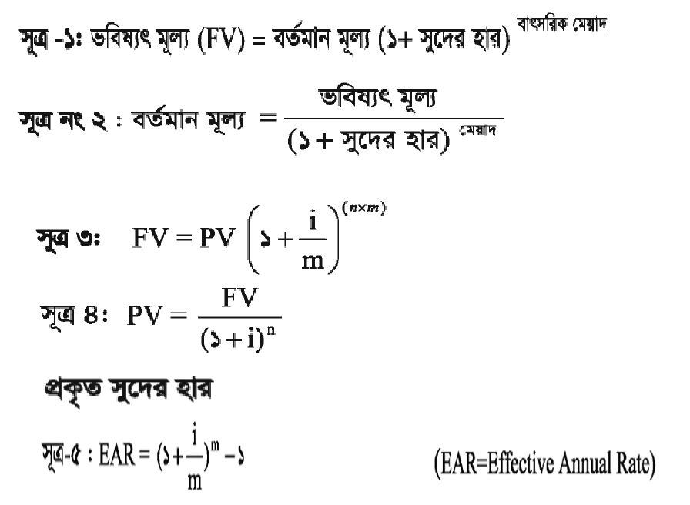
তোমরা এবার তোমাদের পাঠ্যবইয়ের অর্থের সময়মূল্য নির্ধারণে সূত্রাবলী সম্পর্কে ধারনা লাভ করবে।
বর্তমান মূল্য
Present Value (PV)
ভবিষ্যৎ মূল্য
Future Value (FV)
সুদের হার
Interest Rate (i)
বছর সংখ্যা/ সময়
Number Of Year/Time (n)
চক্রবৃদ্ধিকরণের ধরণ/ বার
Nature Of Compounding (m)
প্রকৃত সুদের হার
Effective Annual Rate (EAR)

Slide 18
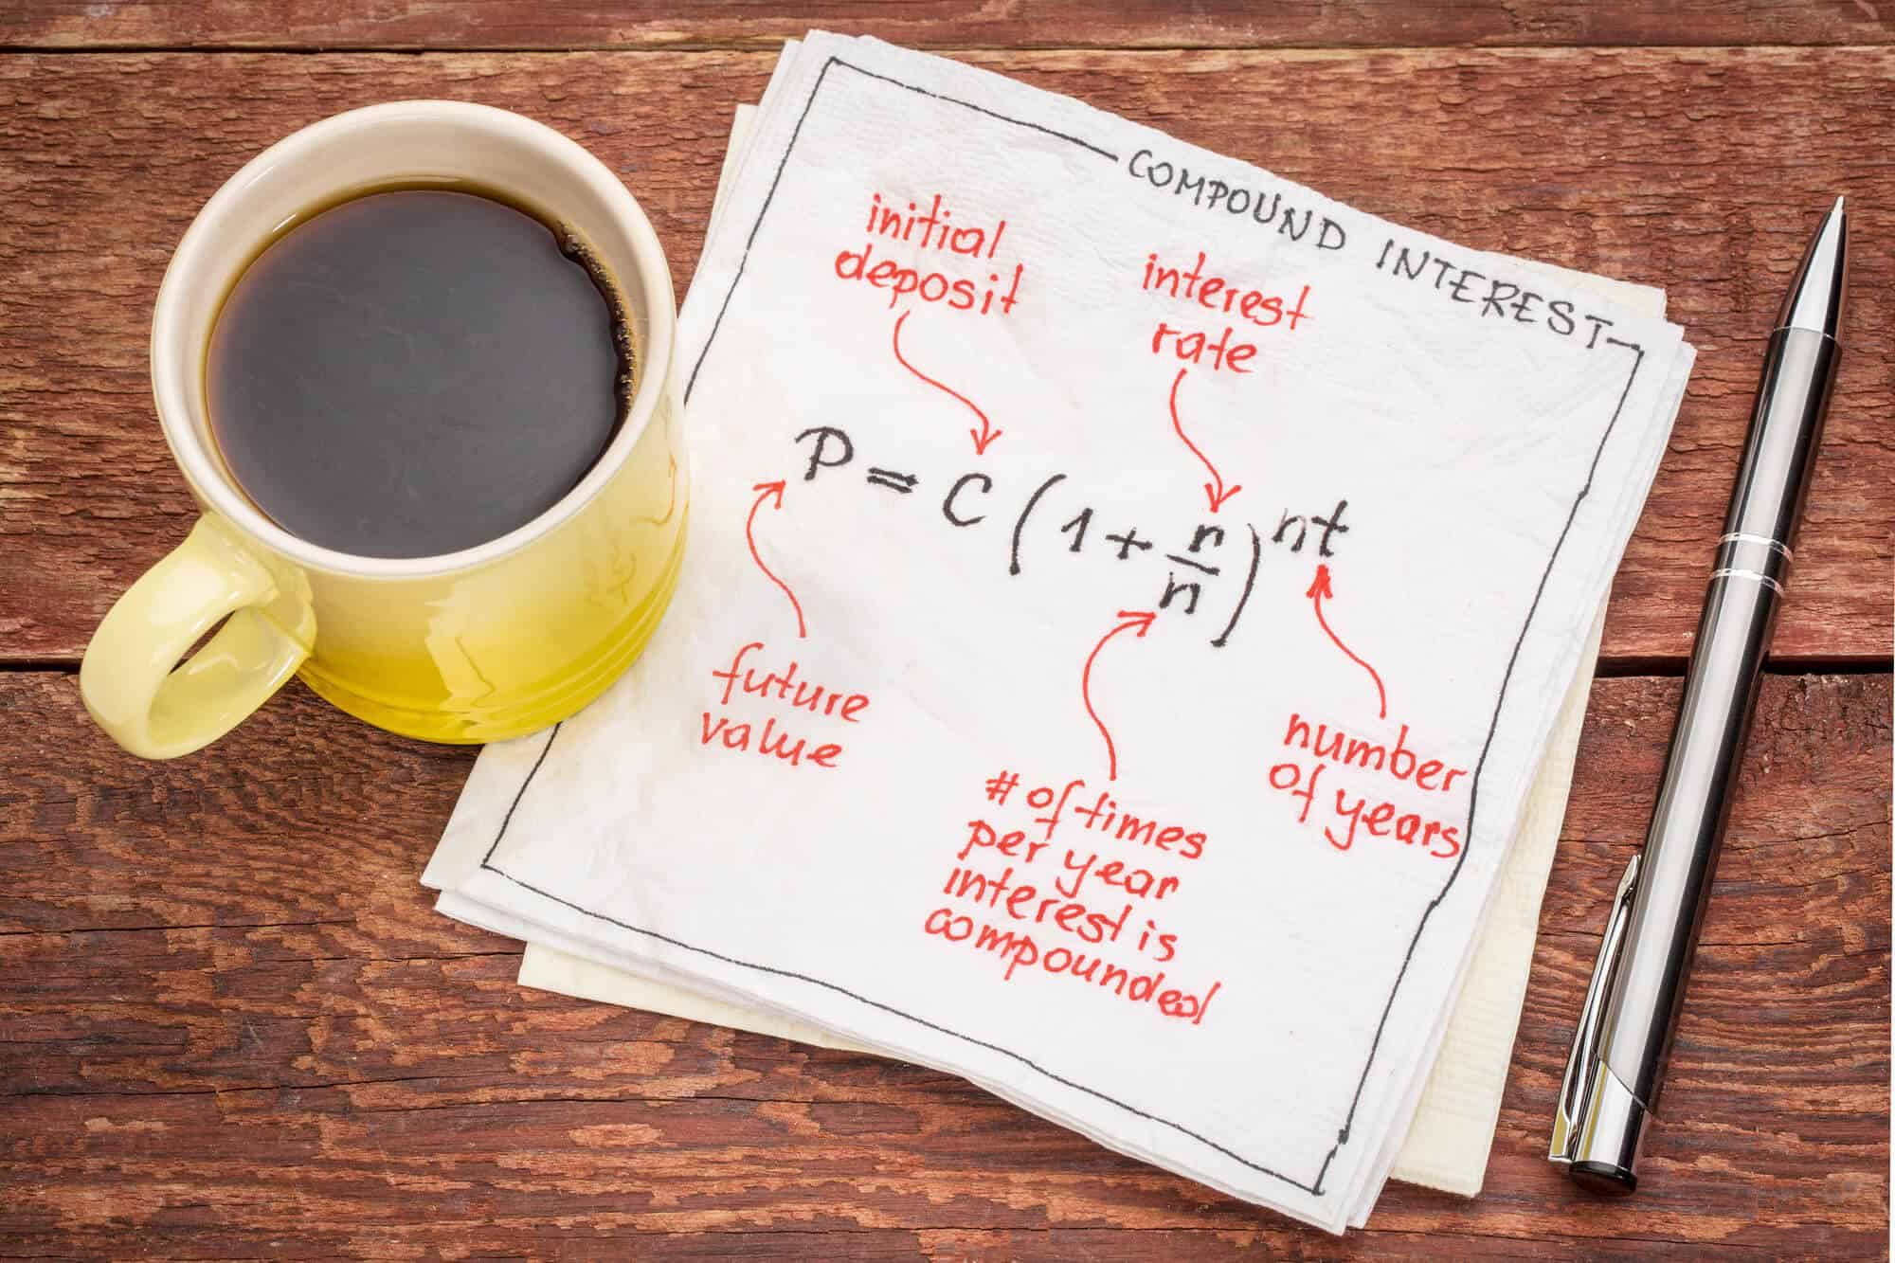
চক্রবৃদ্ধিকরণের ধরণ/ বার Nature Of Compounding (m) সম্পর্কে ধারণা পরিষ্কার হওয়া দরকার।
এখানে m বলতে বছরে কতবার চক্রবৃদ্ধিকরণ হচ্ছে তা বুঝানো হয়েছে।
সময়ের পরিমান ও প্রশ্নের চাহিদা মাফিক m এর পরিমান নির্ণয় করা হয়।
Nature Of Compounding (m)
এর মান
বার্ষিক ( Annually) m= 1
অর্ধবার্ষিক (Semi-annually) m=2
ত্রৈমাসিক (Quarterly) m=4
দ্বিমাসিক (Bimonthly) m=6
মাসিক (Monthly) m=12
সাপ্তাহিক (Weekly) m=52
দৈনিক ( Daily) m=365

Slide 19
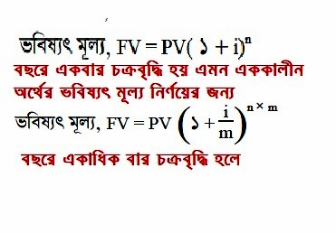
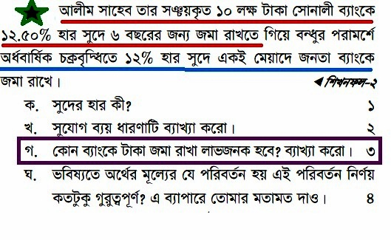
এখন তোমরা পাঠ্যবইয়ের ১ম ও ৩য় সূত্র সম্পর্কে বিস্তারিত জানতে পারবে ও একটা গাণিতিক সমস্যা সমাধান করার চেষ্টা করবে।
তাহলে এখন বল দেখি প্রশ্নে কি কি উপাদান থাকতে পারে ?
বছরে একবার চক্রবৃদ্ধির ক্ষত্রে
১। ভবিষ্যৎ মূল্য ২। সুদের হার ৩। বছর সংখ্যা বা সময়। আর বছরে একাধিক চক্রবৃদ্ধির থাকলে তার পরিমান দেয়া থাকবে। এখন প্রশ্ন খেয়াল কর-
প্রথমে ভবিষ্যৎ মূল্য নির্ধারণে বছরে একবার চক্রবৃদ্ধি ও একাধিক চক্রবৃদ্ধির দুইটি সূত্র লক্ষ কর

Slide 20
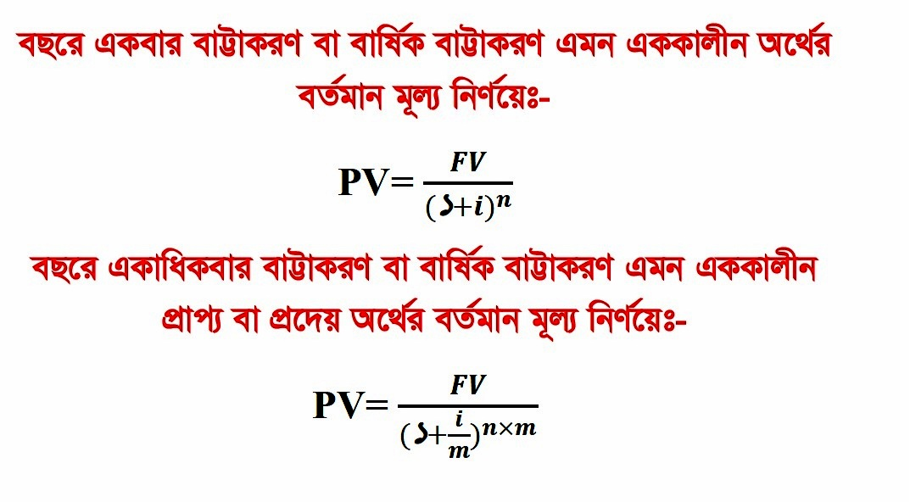
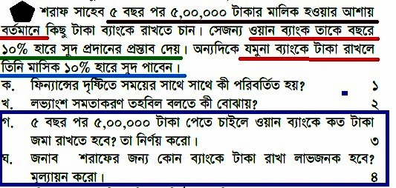
এখন তোমরা পাঠ্যবইয়ের ২য় ও ৪র্থ সূত্র সম্পর্কে বিস্তারিত জানতে পারবে ও একটা গাণিতিক সমস্যা সমাধান করার চেষ্টা করবে।
প্রথমে বর্তমান মূল্য নির্ধারণে বছরে একবার চক্রবৃদ্ধি ও একাধিক চক্রবৃদ্ধির দুইটি সূত্র লক্ষ কর
তাহলে এখন বল দেখি প্রশ্নে কি কি উপাদান থাকতে পারে ?
বছরে একবার চক্রবৃদ্ধির ক্ষত্রে
১। বর্তমান মূল্য ২। সুদের হার ৩। বছর সংখ্যা বা সময়। আর বছরে একাধিক চক্রবৃদ্ধির থাকলে তার পরিমান দেয়া থাকবে। এখন প্রশ্ন খেয়াল কর-

Slide 21
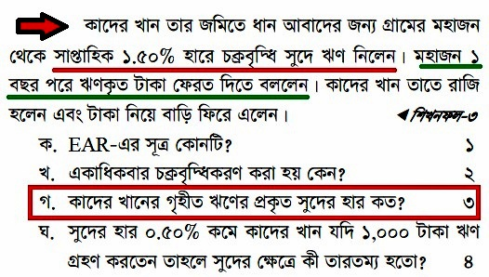

এখন তোমরা পাঠ্যবইয়ের সর্বশেষ ৫ম সূত্র সম্পর্কে বিস্তারিত জানতে পারবে ও একটা গাণিতিক সমস্যা সমাধান করার চেষ্টা করবে।
তাহলে এখন বল দেখি প্রশ্নে কি কি উপাদান থাকতে পারে ?
১। সুদের হার ২। বছরে একাধিক চক্রবৃদ্ধির m থাকলে তার পরিমান দেয়া থাকবে। এখন প্রশ্ন খেয়াল কর-
একটি নির্দিষ্ট মেয়াদের জন্য গ্রহণকৃত ঋণের সুদ চক্রবৃদ্ধি হারে বৃদ্ধি পেয়ে ওই নির্দিষ্ট মেয়াদের যে সুদ হয় তাই প্রকৃত সুদ হার।
এসো সূত্রটি লক্ষ কর এবার -

Slide 22
আশা করছি তোমরা অর্থের সময় মূল্যের সূত্র ব্যবহার করে গাণিতিক সমস্যা সমাধান করতে পারছ। এখন তোমাদের অনুশীলনের জন্য সংশ্লিষ্ট অধ্যায় থেকে কিছু গুরুত্বপূর্ণ প্রশ্নের উত্তর সহ দেয়া হল।
১। অর্থের সময়মূল্য কাকে বলে?
উত্তর : সময়ের সঙ্গে সঙ্গে অর্থের মূল্য পরিবর্তন হওয়াকে অর্থের সময়মূল্য বলে।
২. সুদের হারের কারণে বর্তমান ও ভবিষ্যৎ সময়ের মধ্যে কীসের পার্থক্য সৃষ্টি হয়?
উত্তর : অর্থের মূল্য।
৩. বাট্টাকরণ প্রক্রিয়ায় অর্থের কোন মূল্যকে ভাগ করা হয়?
উত্তর : ভবিষ্যৎ মূল্যকে।
৪. ব্যবসায়ে প্রতিটি সিদ্ধান্তের সঙ্গে অর্থের কী জড়িত থাকে?
উত্তর : অর্থের আন্তঃপ্রবাহ ও বহিঃপ্রবাহ।
৫. সরল সুদের ক্ষেত্রে কেবল কীসের ওপর সুদ গণনা করা হয়?
উত্তর : আসলের ওপর।
৬. ভোক্তা ঋণ কী?
উত্তর : ভোগ্য পণ্য যেমন টিভি, ফ্রিজ ইত্যাদি বাকিতে ক্রয়ের জন্য যে সুবিধা প্রদান করা হয় তাকে ভোক্তা ঋণ বলে।
৭. অর্থের বর্তমান মূল্য জানা থাকলে কোন মূল্য জানা যায়?
উত্তর : ভবিষ্যৎ মূল্য।

Slide 23
৮. বাড়িতে ব্যবহারের নিমিত্তে কম্পিউটার ক্রয়ের জন্য কোন ঋণ নেয়া হয় ?
উত্তর : ভোক্তা ঋণ।
৯. ICB কী?
উত্তর : ICB (Investment Corporation of Bangladesh) হল একটি বিনিয়োগ সংস্থা।
১০. চক্রবৃদ্ধিকরণ কী?
উত্তর : বিগত বছরের সুদাসলকে বর্তমান বছরের আসল ধরে তার ওপর বর্তমান বছরের সুদ ধার্য করার প্রক্রিয়াকে চক্রবৃদ্ধিকরণ বলে।
১১. চক্রবৃদ্ধি সুদ কী?
উত্তর : সুদ আসলের ওপর যে সুদ প্রদান করা হয় তাকে চক্রবৃদ্ধি সুদ বলে।
১২. ব্যাংকে টাকা জমা রাখলে কীসের ভিত্তিতে চক্রবৃদ্ধি হয়?
উত্তর : মাসিক ভিত্তিতে।
১৩. অর্থের কয় ধরনের প্রবাহ ঘটে?
উত্তর : দুই ধরনের। নগদ আন্তঃপ্রবাহ ও নগদ বহিঃপ্রবাহ।
১৪. কার্যকরী বা প্রকৃত সুদের হার কী?
উত্তর : বছরে একাধিকবার চক্রবৃদ্ধিতে ঋণগ্রহীতা প্রকৃতপক্ষে যে হারে সুদ প্রদান করে তাকে প্রকৃত সুদের হার বলে।
১৫. অর্থের সময়মূল্যের মূল কারণ কী?
উত্তর : অর্থের সময়মূল্যের মূল কারণ সুদের হার।

Slide 24
১৬. অর্থায়ন কী নিয়ে কাজ করে?
উত্তর : অর্থায়ন তহবিল ব্যবস্থাপনা নিয়ে কাজ করে।
১৭. প্রকৃত সুদ কী?
উত্তর : একটি নির্দিষ্ট মেয়াদের জন্য গ্রহণকৃত ঋণের সুদ চক্রবৃদ্ধি হারে বৃদ্ধি পেয়ে ওই নির্দিষ্ট মেয়াদের যে সুদ হয় তাই প্রকৃত সুদ।
১৮. অর্থের সময় মূল্য নির্ধারণের মূল কারণ কোনটি?
উত্তর : সুদের হার।
১৯. EAR এর পূর্ণরূপ কী?
উত্তর : EAR এর পূর্ণরূপ Effective Annual Rate।
২০. বাট্টাকরণ বলতে কী বোঝ?
উত্তর : ভবিষ্যতে নির্দিষ্ট সময়ান্তে প্রাপ্য টাকার ওপর বর্তমান মূল্য নির্ণয় করার প্রক্রিয়াকে বাট্টাকরণ বলে।
২১. ভবিষ্যৎ মূল্যের পরিমাণ কীসের ওপর নির্ভর করে?
উত্তর : প্রারম্ভিক জমাকৃত অর্থ। সুদের হার, মেয়াদ ও চক্রবৃদ্ধির সংখ্যার ওপর ভবিষ্যৎ মূল্যের পরিমাণ নির্ভর করে।
২২. বাট্টা হার কী?
উত্তর : নগদ প্রবাহ নির্ধারণের পর সেগুলোকে নগদ মূল্যে রূপান্তরের হারকে বাট্টা হার বলে।

Slide 25
২৩. আর্থিক ঝুঁকি কী?
উত্তর : ব্যবসায়ের দায় পরিশোধের অক্ষমতা থেকে যে ঝুঁকির সৃষ্টি হয় তাকে আর্থিক ঝুঁকি বলে।
২৪. ব্যবসায়ের প্রতিটি সিদ্ধান্তের সঙ্গেই অর্থের কোন ধরনের প্রবাহ জড়িত থাকে?
উত্তর : নগদ প্রবাহ।
২৫. ব্যবসায়কে কোন ধরনের কর্মকাণ্ড বলা হয়?
উত্তর : ব্যবসায়কে অর্থনৈতিক কর্মকাণ্ড বলা হয়।
২৬. ভবিষ্যৎ মূল্য জানা থাকলে কোনটি বের করা যায়?
উত্তর : বর্তমান মূল্য।
২৭. বাট্টাকরণ কীসের বিপরীত প্রক্রিয়া?
উত্তর : বাট্টাকরণ হল চক্রবৃদ্ধিকরণের বিপরীত প্রক্রিয়া।
২৮. ঋণ নেয়ার পূর্বে কী যাচাই করতে হয়?
উত্তর : ঋণ নেয়ার পূর্বে পরিশোধ ক্ষমতা যাচাই করতে হয়।
২৯. কোনটি পরিশোধ করা বাধ্যতামূলক?
উত্তর : ঋণের টাকা পরিশোধ করা বাধ্যতামূলক।
৩০. বাট্টাকরণ প্রক্রিয়ায় অর্থের কোন মূল্যকে ভাগ করা হয়?
উত্তর : অর্থের ভবিষ্যৎ মূল্যকে।

Slide 26
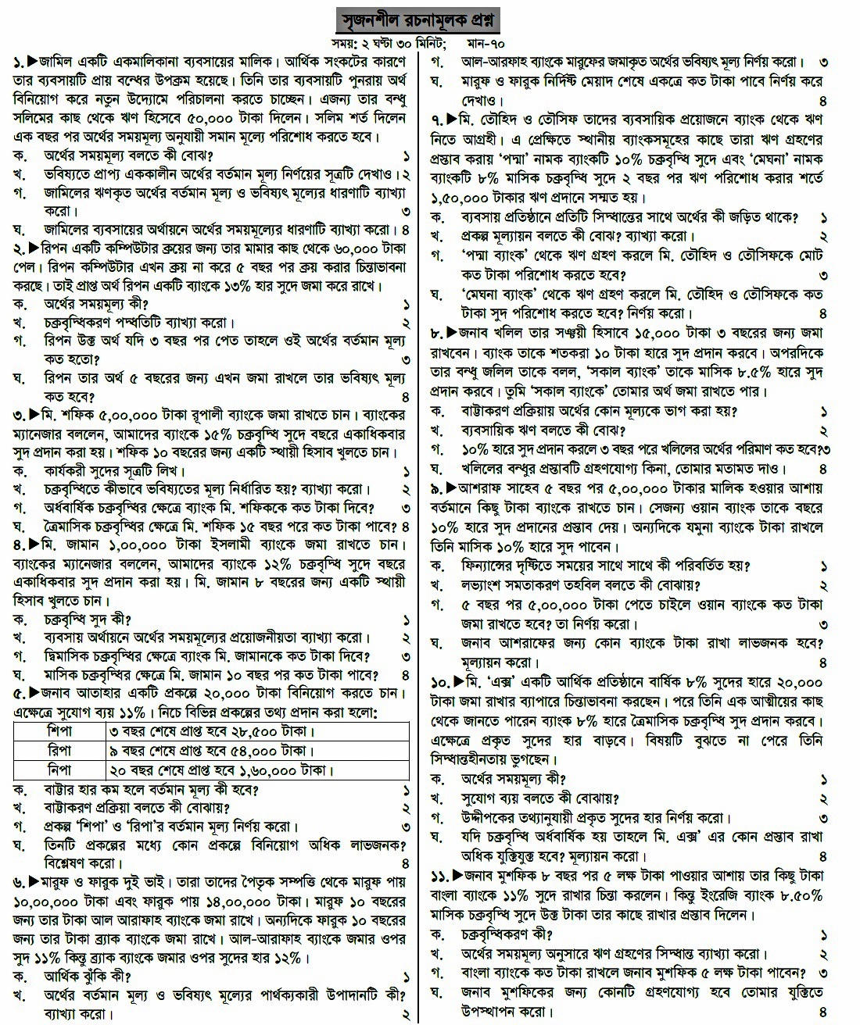
বাসার কাজ ও নমুনা সৃজনশীল প্রশ্ন

Slide 27
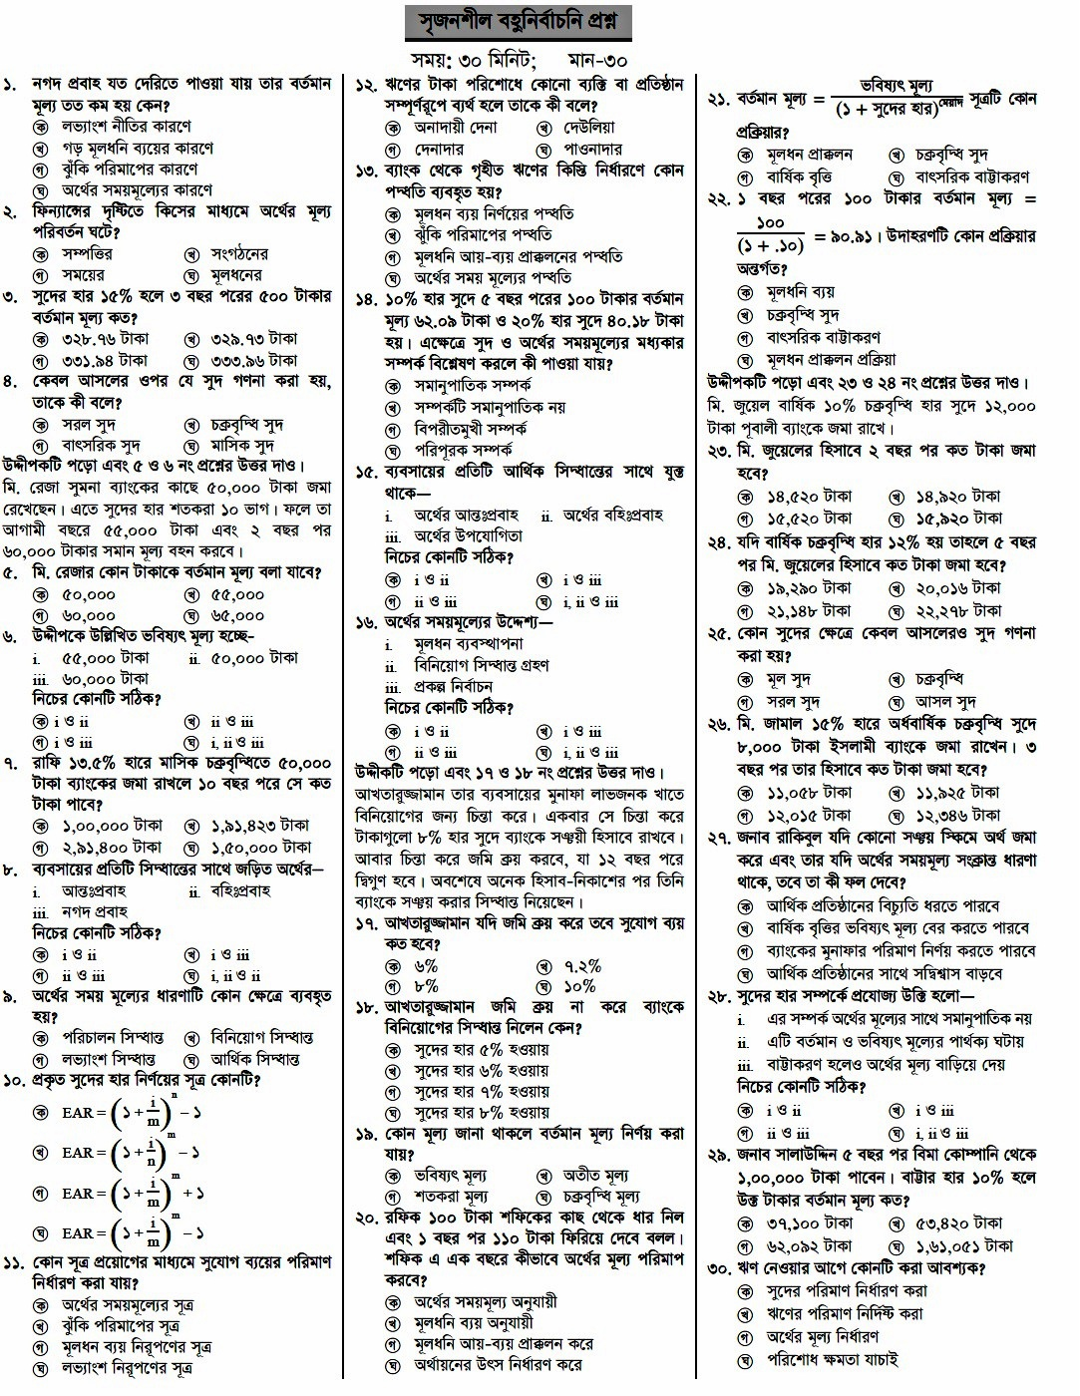
বাসার কাজ ও নমুনা বহুনির্বাচনী প্রশ্ন

Slide 28

আশা করছি আজকের ক্লাস তোমাদের ভালো লেগেছে। সাথে অর্থের সময় মূল্য সম্পর্কে বিস্তারিত জ্ঞান অর্জনে সক্ষম হয়েছ ।
তোমাদের সবার সু-স্বাস্থ্য ও দীর্ঘায়ু কামনা করছি।
সবাইকে ধন্যবাদ।
আসসালামুয়ালাইকুম ওয়া রহমাতুল্লাহি ওয়া বারাকাতুহু

